Slide 1
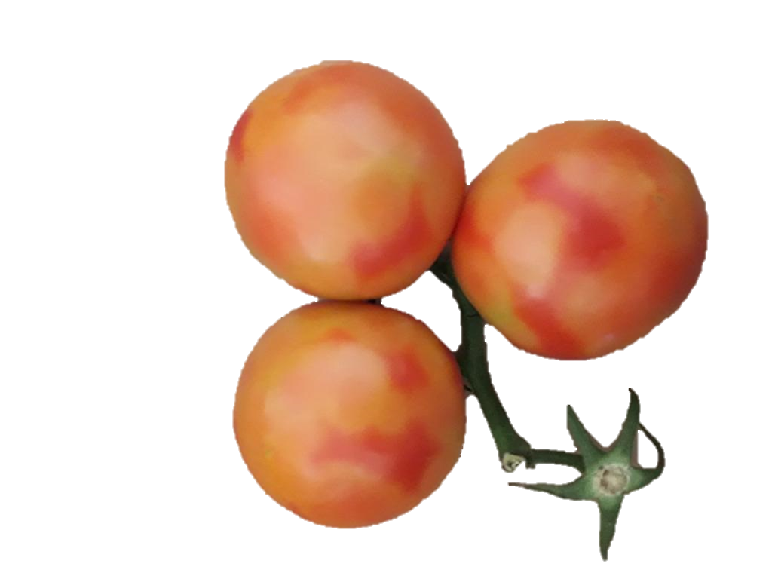
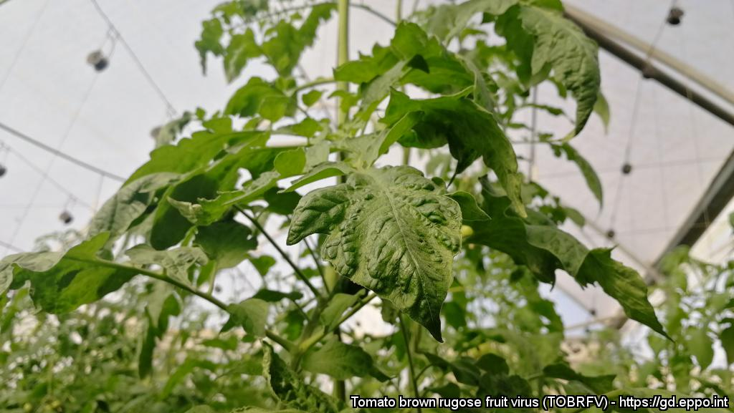
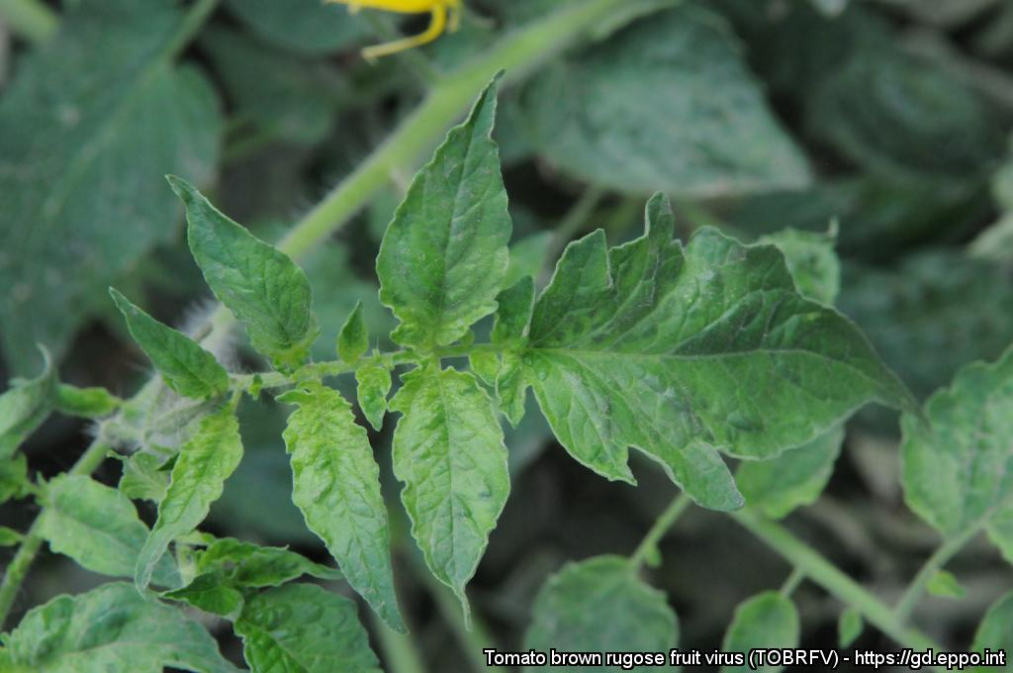
^{ВНИМАНИЕ!}
Вирус коричневой морщинистости плодов томата (ToBRFV)
Угроза выращиванию томата и перца
2
1
Базовые сведения
Вирус коричневой морщинистости плодов томата (ToBRFV) – относительно новый для науки вирус, преодолевший давно существовавшую генетическую устойчивость томата к тобамовирусам. Этот вирус может сохраняться на семенах и легко передаётся контактным способом. Он также может сохраняться и на многих других поверхностях. Вирус способен вызывать потерю урожая томатов до 30–70 %, замедляя рост растений и сокращая продолжительность товарного плодоношения и также качество плодов. Из-за схожести симптомов с другими вирусами, для точной идентификации вируса необходимо проведение лабораторного анализа. Этот вирус считается угрозой выращиванию томата и перца в регионе ЕОКЗР.
Симптомы
Симптомы поражения включают следующие признаки:
Хлоротичность / мозаичность [3], участки морщинистой ткани на листьях [1] и сужение листьев, что особенно заметно на молодых листьях на боковых и верхушечных побегах;
Коричневые некрозы на плодоножках, чашечках цветка и черешках [4];
Хлоротичная пятнистость и «мраморность» плодов [2,5], деформация, неодновременное созревание плодов [5] и темные цветные пятна на зелёных плодах.
3
5
4
Контактная информация
^{https://gd.eppo.int/}
Изображения: 1, 3 – C. Picard; 2, 5 – A. Dombrovsky; 4 – S. Davino. Глобальная база данных ЕОКЗР (https://gd.eppo.int)
Этот постер подготовлен М.Д. Ероховой в сотрудничестве с Европейской и Средиземноморской
организацией по карантину и защите растений (ЕОКЗР) (www.eppo.int)

